Slide 1
Ved hjelp av fargesirklene og maskeringsformene kan du lage samlinger av farger (paletter) som passer sammen. Kanskje vil du lage en fargepalett med dempede toner, eller du vil kanskje lage spreke tre- eller firklanger. Følg lenke til videoinstruksjon dersom du ikke får helt tak på hvordan du kan bruke modellene.
Denne fargesirkelen bygger på ideen om seks primærfarger: gul, rød, magenta, cyan, blå og grønn samt sort og hvit og er dermed en kombinasjon av rgb- og cmyk-fargene.

Slide 2
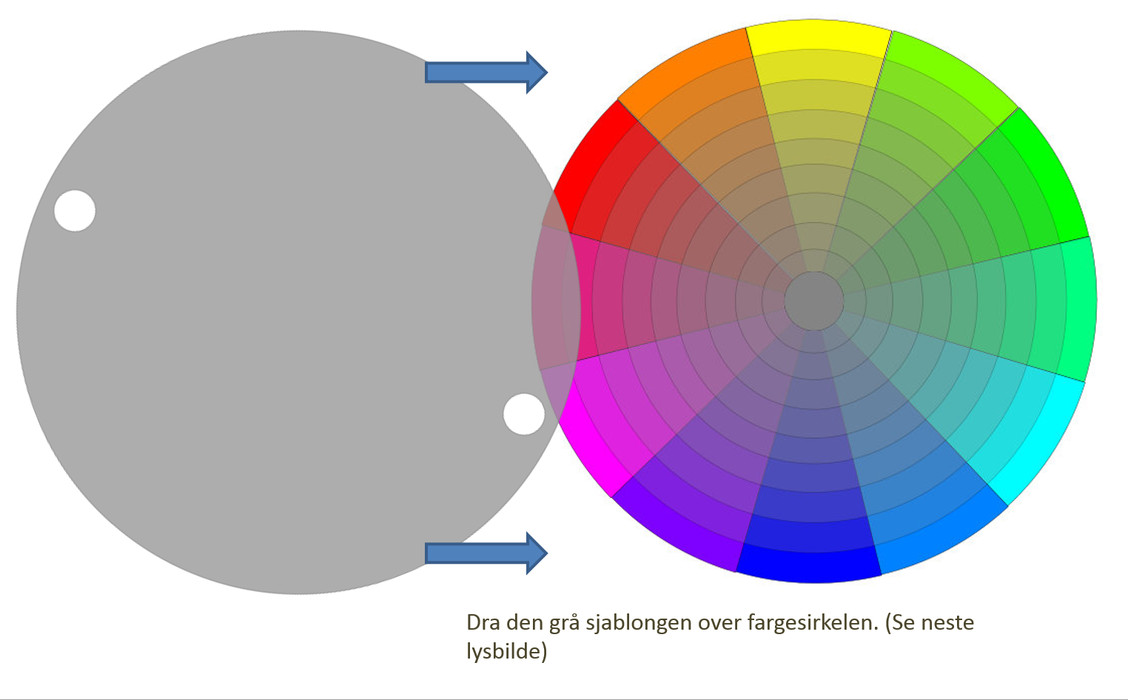
Instruksjon

Slide 3
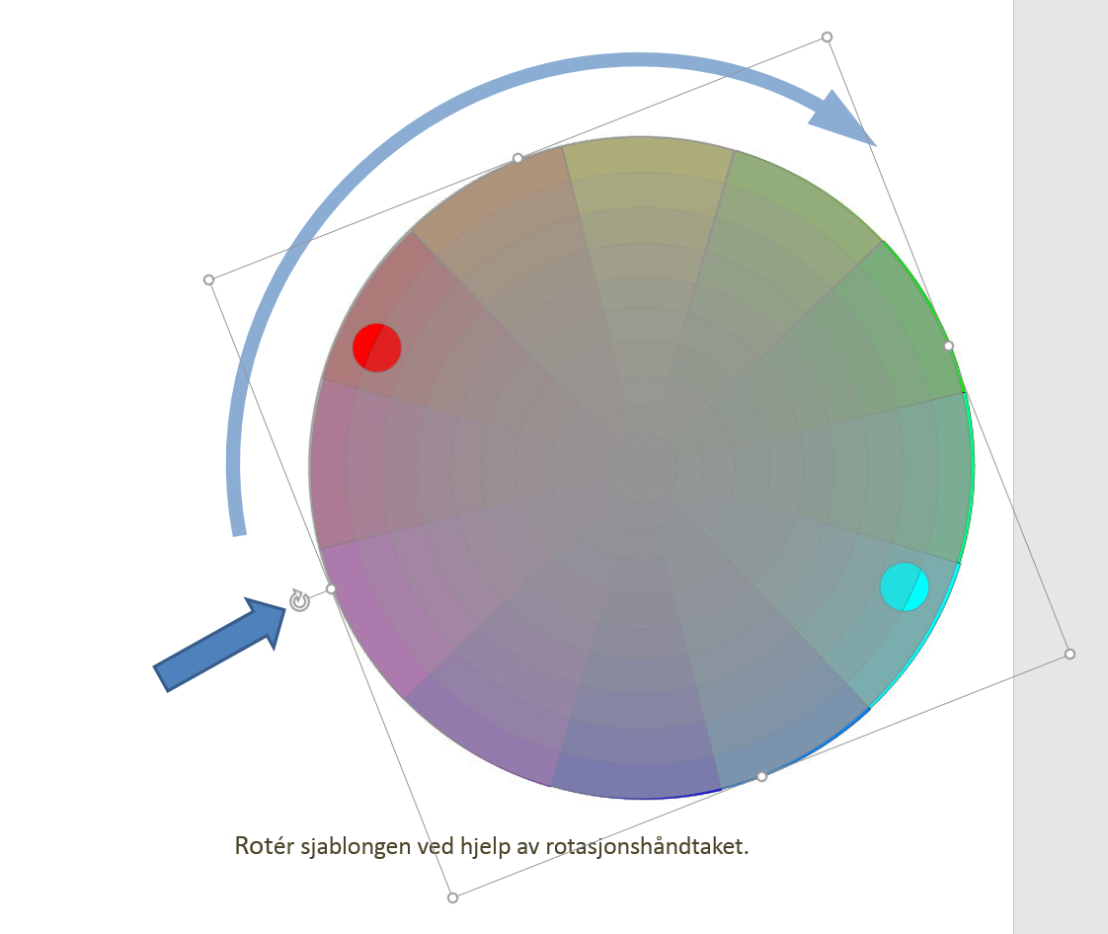
Instruksjon

Slide 4
Komplementærkontraster

Slide 5
Komplementærkontraster

Slide 6
Komplementærkontraster

Slide 7
Komplementærkontraster

Slide 8
Komplementærkontraster

Slide 9
Komplementærkontraster

Slide 10
Treklanger

Slide 11
Treklanger

Slide 12
Treklanger

Slide 13
Treklanger

Slide 14
Treklanger

Slide 15
Treklanger

Slide 16
Treklanger

Slide 17
Treklanger

Slide 18
Treklanger

Slide 19
Firklanger

Slide 20
Firklanger

Slide 21
Firklanger

Slide 22
Firklanger

Slide 23
Firklanger

Slide 24
Firklanger

Slide 25
Elipser

Slide 26
Elipser

Slide 27
Elipser

Slide 28
Tegne egne områder

Slide 29
Tegne egne områder

Slide 30
Tegne egne områder

Slide 31
Kilder:
Gurney, J. (2010). Color and Light: Andrews McMeel Publishing.
Evoy, B. M. (2009). Artist's color wheel. In. handprint.com
Robinson, R. (2021). My painting club. Retrieved from https://mypaintingclub.com/
Myhren, M. (2017). Bildeskolen Verktøy til å fortelle din historie. Retrieved from http://bildeskolen.no/
© Magne Myhren

